Slide 1
§ 1.5 物质的微观模型
§1.5.1 物质由大数分子组成
宏观物体是不连续的，它由大量分子或原子（离子）
所组成。
阿伏伽德罗常量
电解NaCl稀溶液
一个法拉第常量

Slide 2
§ 1.5.2 分子热运动的例证:
扩散、布朗运动与涨落现象
(一) 分子（或原子）处于不停的热运动
（1）扩散
(2) 布朗运动
分子无规则运动的假设认为，分子之间在作
频繁的碰撞，每个分子运动方向和速率都在
不断地变化。任何时刻，在液体或气体内部
各分子的运动速率有大有小，运动方向也各
式各样。

Slide 3
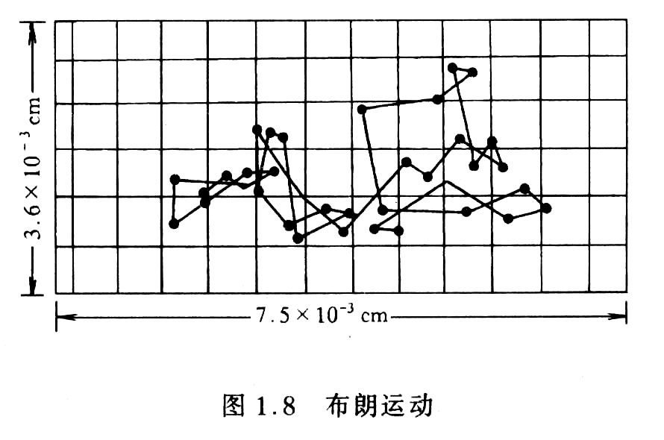

Slide 4
(二) 涨落现象
偏离统计平均值的现象称为涨落现象。
粒子数越少，涨落现象越明显。
布朗粒子的半径

Slide 5
• 热噪声 由于热传导电子在导体中作无规则
热运动（布朗运动）而引起的。
• 气体分子密度涨落
晴朗的天空呈现蓝色
日出日落天空呈现红色

Slide 6
§1.5.3 分子间的吸引力与排斥力
（一）吸引力和排斥力
分子引力作用半径约为分子直径的两倍左右，
超过这一距离，分子之间的作用力可以忽略。
（二）分子力与分子热运动
分子力是一种电磁相互作用力，是一种保守力，
存在势场，有势能。

Slide 7
§ 1.6 理想气体微观描述的初级理论
§1.6.1 理想气体微观模型
1. 分子本身的线度比起分子之间距小得多而可忽略不计
a) 洛施密特常量
b) 标准状况下分子间平均距离
c) 氮分子半径

Slide 8
2. 除碰撞一瞬间外,分子间互作用可忽略不计
3. 处于平衡态的理想气体,分子之间及分子与器壁之间
的碰撞是完全弹性碰撞
处于平衡态的气体均具有分子混沌性
具有各向同性的宏观特征
在常温下，压强在数个大气压以下的气体，可看作理想气体。

Slide 9
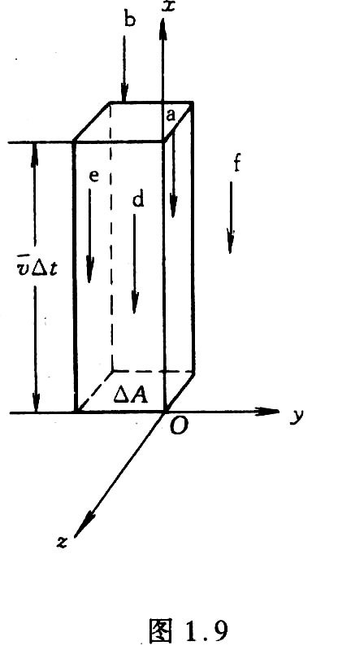
§1.6.2 单位时间内碰在单位面积器壁上的平均分子数
气体分子碰撞频率或气体分子碰壁数
近似
严格

Slide 10
§1.6.3 理想气体压强公式 压强的单位换算
(一）理想气体压强公式

Slide 11
(二）理想气体物态方程的另一形式
玻尔兹曼常量

Slide 12
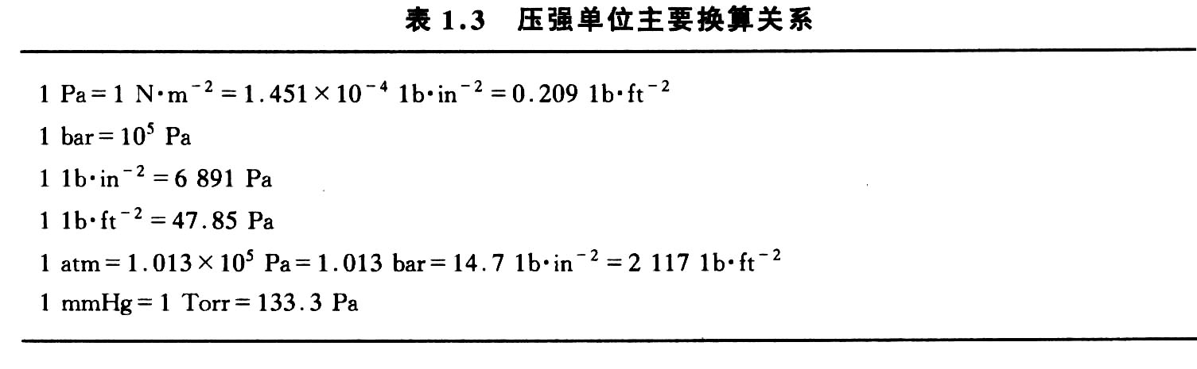
(三）压强的单位

Slide 13
§1.6.4 温度的微观意义
（一）温度的微观意义
绝对温度是分子热运动剧烈程度的度量

Slide 14
（二）气体分子的均方根速率
M_{m}是气体的摩尔质量

Slide 15
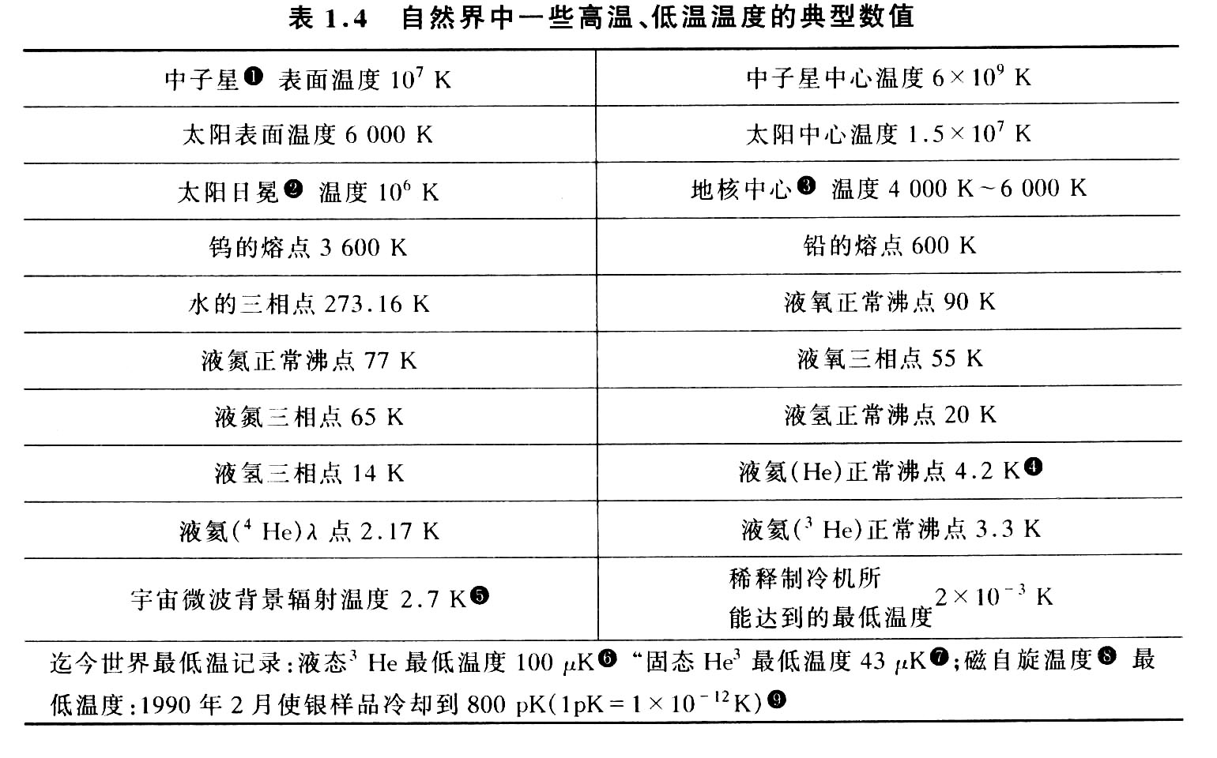

Slide 16
例1. 273 K氢分子及空气分子的均方根速率
例2. 温度与能量单位(电子伏特)之间的关系

Slide 17
§ 1.7 分子间作用力势能与真实气体物态方程
§ 1.7.1 分子间互作用势能曲线
(一) 分子作用力曲线
分子是球形的,分子间的相互作用是球对称
的中心力场。

Slide 18
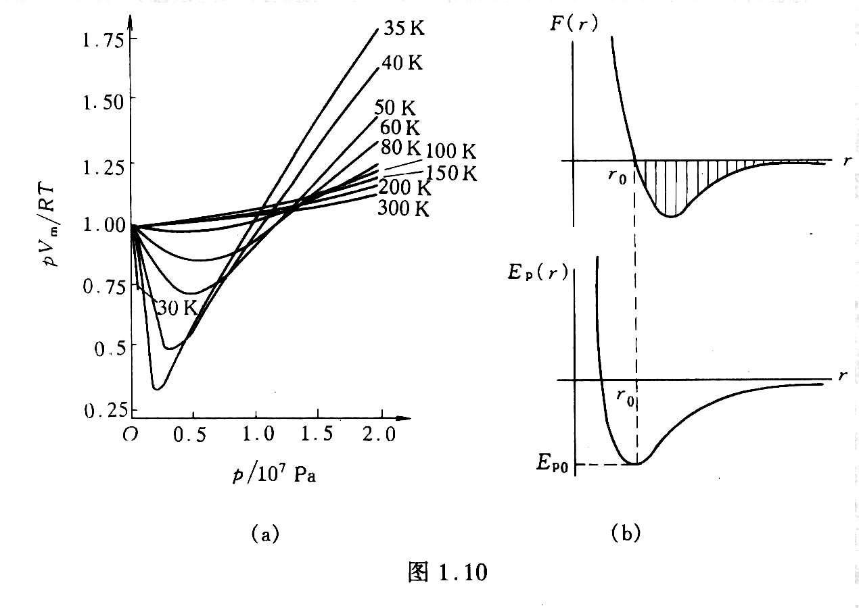

Slide 19
（二）分子互作用势能曲线

Slide 20
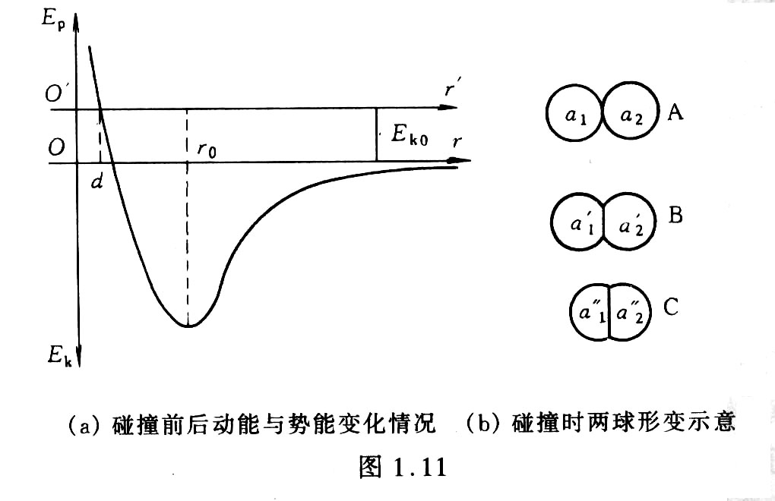
（三）用分子势能曲线来解释分子间的对心碰撞

Slide 21
d为分子碰撞有效直径
分子有效直径的理解
一是指分子的大小
二是指两分子相互作对心碰撞时，两分子质心
间的最短距离

Slide 22
§1.7.2 范德瓦耳斯方程
（一）分子固有体积修正
克劳修斯方程
（二）分子吸引力修正

Slide 23
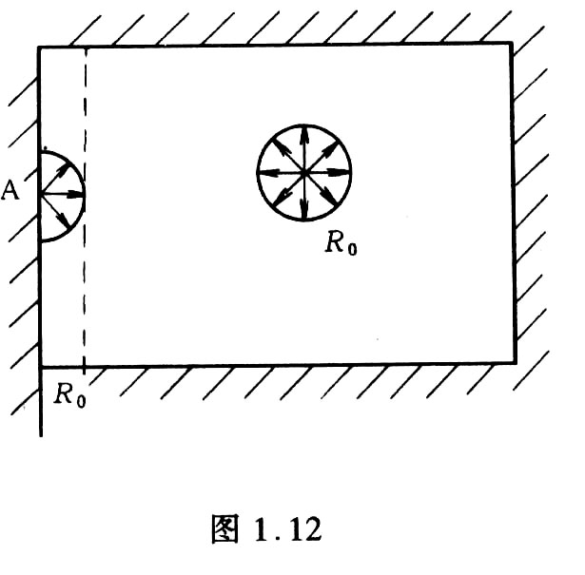

Slide 24
（三）范德瓦耳斯方程
范氏方程是近似方程
要求压强不是很高，温度不是很低。

Slide 25
例1. 水银气压计A中混进了一个空气泡，因此它的读数比实际的气压小。当精确的
气压计的读数为0.102 MPa时，它的读数只有0.0997 MPa，此时管内水银面到管顶的距离为80 mm。问当此气压计的读数为0.0978 MPa时，实际气压应是多少? 设空气的温度保持不变。

Slide 26
例2. 一抽气机转速ω=400 r·min⁻¹(即转/分), 抽气机每分钟能够抽出气体20 l (升)。设容器的容积V=2.0 l (升)，问经过多少时间后才能使容器的压强由0.101 MPa降为133 Pa。设抽气过程中气体温度始终不变。

Slide 27
例3. 一个一端封闭的薄壁圆柱形浮沉子，开口端向下插入密度为ρ的液体中，被封入的少量气体使施加了外压强p_{o}的浮沉子悬浮在水中，这时其闭端恰好与水面相平。现突然将外压强增加到2p_{o}，试证浮沉子下沉深度x与它在该处的运动速度v的关系为
不计任何黏性阻力。空气密度与ρ相比也可予忽略，空气可看作理想气体。

